Slide 1
Jesús vence LA TENTACIÓN
ÁREA DE RELIGIÓN
Alumno: Edwin Zamora
Profesor: Juan Cespedes
Sección: 5to año “A” de secundaría

Slide 2

ÍNDICE
Introducción
Definición
01
03
José y Potifar
LAS 3 TENTACIONES
04
02
¿Qué es la tentación?
Pensar que todo va a salir mal.
José huye de la tentación
Jesús es puesto en un lugar de tentación.
FORTALEZA EN JESÚS
Tácticas para vencer la tentación
05

Slide 3
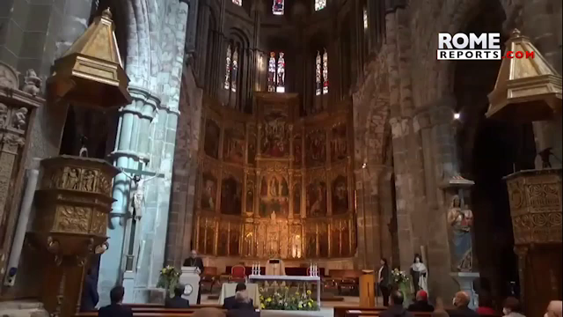
INTRODUCCIÓN

Slide 4
José Y POTIFAR
Génesis 39: 10-12
10. Hablando ella a José cada día, y no escuchándola él para acostarse al lado de ella, para estar con ella. 111. aconteció que entró él un día en cada para hacer su oficio, y no había nadie de los de casa allí. 12. Y ella lo asió por su ropa, diciendo: Duerme conmigo. Entonces él dejó su ropa en las manos de ella, y huyó y salió.

Slide 5




¿INCITACIÓN O ELECCIÓN?
La tentación es una prueba

Slide 6
Las 3 tentaciones
Según la biblia, Jesús fue tentado en el desierto, después de haber ayunado 40 días y 40 noches:
Una apelación a la Concipuscencia de la carne
Una apelación al orgullo de la vida
Una apelación a los deseos de los ojos
Tentación significa literalmente ‘Peirazein’. “El probar mucho más que el tentar en nuestro sentido de la palabra.”

Slide 7
¿Cómo vencerla?
Jesús
YO
Enfrentarla
Confiar en el poder y verdad de la palabra de Dios
Cumplir la voluntad del Padre.
- Seguir resistiendo con nuestras fuerzas
- Falso autodominio

Slide 8
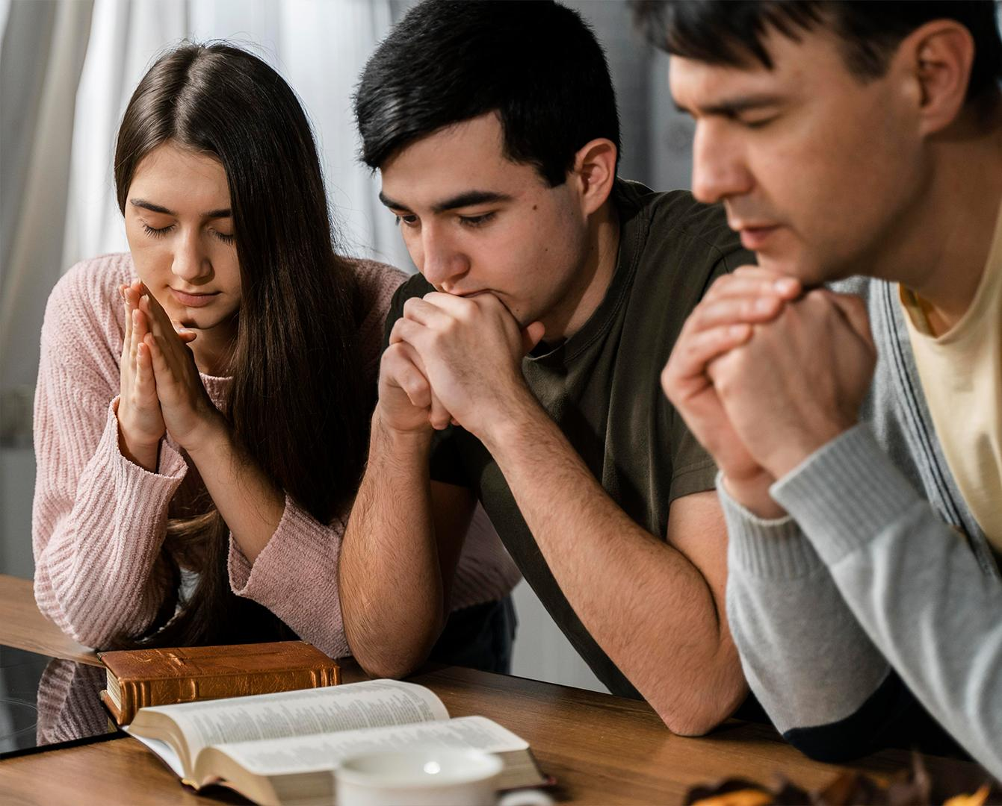
CONCLUSIONES
La tentación es una prueba que Dios nos pone para demostrar nuestro amor hacia él.
El cumplimiento de la tentación nos alejará del rumbo de Dios, pero si estamos dispuestos a rechazarla, jamás seremos vencidos por Satanás.

Slide 9
Biblia.work. (s/f). Cómo Jesús venció las tentaciones del diablo Recuperado de https://www.biblia.work/articulos-biblicos/como-jesus-vencio-las-tentaciones-del-diablo/
Español, R. R. (15 de abril de 2021). Papa Francisco: Es una tentación pensar que todo va a salir mal. Recuperado de: . https://www.youtube.com/watch?v=PnJNliDkta8
Guzik, D. (1 de agosto de 2016). La Tentación de Jesús y Su Primer Ministerio en Galilea. Recuperado de: https://www.blueletterbible.org/Comm/guzik_david/spanish/StudyGuide_Mat/Mat_4.cfm
Churchofjesuschrist.orgTentación. (s/f). Recuperado de: https://www.churchofjesuschrist.org/topics/temptation?lang=spa
REFERENCIAS BIBLIOGRÁFICAS:

